Slide 1
Các câu lệnh nhập xuất dữ liệu cơ bản qua các thiết bị vào ra chuẩn

Slide 2
Nhập dữ liệu
Nhập dữ liệu từ bàn phím
Scanner là một lớp trong thư viện Java.util.
Dùng để nhập và lưu data từ bàn phím.

Slide 3
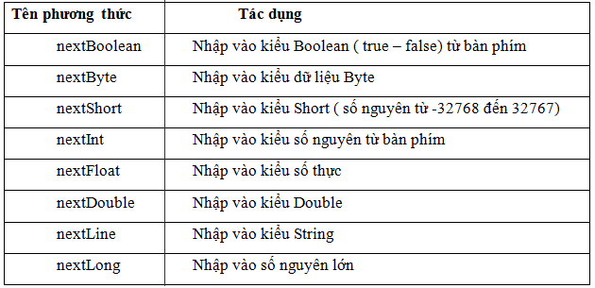
Các phương thức thường dùng trong lớp Scanner

Slide 4
Cú pháp
Scanner ip = new Scanner(System.in);
ip.nextInt(); // Gọi hàm nhập số nguyên. Các hàm khác cú pháp tương tự

Slide 5
Xuất dữ liệu ra màn hình
Cú pháp
System.out.println(“Noi dung can in” + biểu thức);
System.out.print(“Noi dung can in” + biểu thức);
System.out.printf(“Noi dung can in” + biểu thức);
Với print: Xuất kết quả ra màn hình nhưng con trỏ chuột không xuống dòng.
Với println: Xuất kết quả ra màn hình đồng thời con trỏ chuột nhảy xuống dòng tiếp theo.
Với printf: Xuất ra màn hình kết quả đồng thời có thể định dạng được kết quả đó nhờ vào các đối số thích hợp.

